Slide 1
海氷モデリングの基礎
地球および惑星大気科学研究室D2 河合佑太

Slide 2
あらすじ
はじめに
海氷の基本的な特徴
海氷モデル
海氷モデル開発の歴史
海氷モデルの定式化

Slide 3
はじめに
海氷は気候システムの重要な要素の一つであり, 大気海洋間の相互作用に影響を及ぼす
海氷が存在すると, 表面アルベドが増大する
大気海洋間の熱や水蒸気の交換を制御する
海氷分布が異なると, 風や海流による応力が変化し, 運動量輸送に影響を及ぼす.
海氷生成時に排出されるブラインは, 海氷表面の密度分布を変化させ, 熱塩循環の駆動する.
Notes:
* 海氷の変動は, それが起きる場所だけでなく, 地球規模の気候状態に多大な影響をもたらすと考えられている.

Slide 4
海氷の基本的特徴

Slide 5
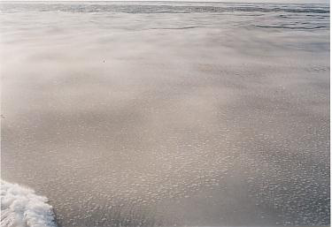
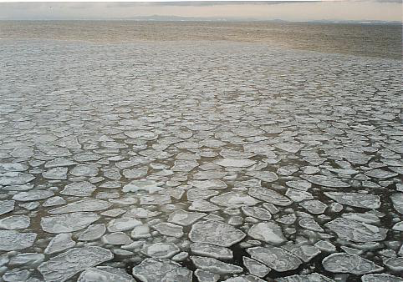
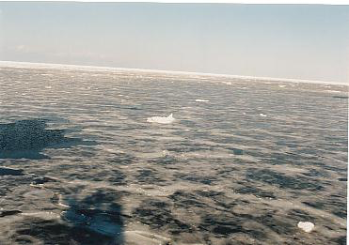
海氷の特徴1 : 複雑な成長過程
穏やかな環境
荒れた環境
晶氷(frazil ice)
グリースアイス
パンケーキアイス(はす葉氷)
ニラス
乗り上げ(rifting), 重なり合う(rafting)
圧密
rafting
凝固氷
写真は, http://www.seppyo.org/tmp/hokkaido/photo/seaice.html より引用
氷床(Ice sheet)

Slide 6
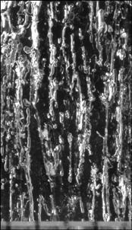
海氷の特徴2: 塩分の熱力学的効果
海氷の塩分濃度に比例して結氷温度が下がる.
（例) 極域の海洋の典型的な塩分(35 ppt)に対して, 氷点は約 -1.9 度
海氷内部に取り残された, 濃縮された海水(ブライン)は, 海氷の熱容量を純粋な固体氷より大きくする.
ブラインポケット
図は NSIDC の All About Sea Ice(http://nsidc.org/cryosphere/seaice/)より引用.
5mm
Notes:
* (5ppt ごとに 0.28 度下がる)

Slide 7
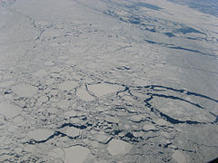
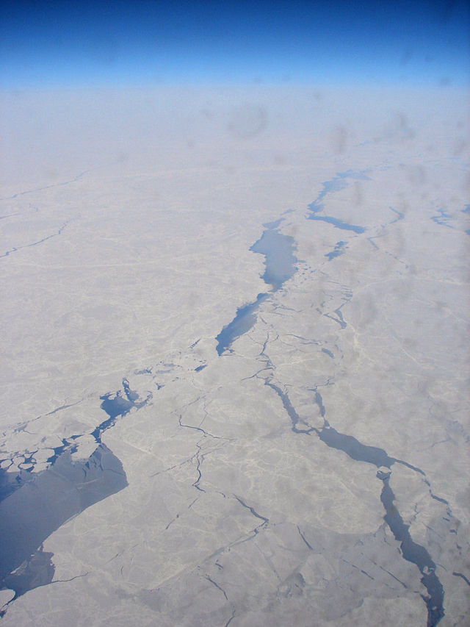
海氷の特徴3: 海氷のすき間
開水域が再び結氷する様子(白みがっかた青色の部分)
(http://commons.wikimedia.org/wiki/File:Chukchi_Sea.JPG)
リード
(http://www.flickr.com/photos/60352887@N00/458892428/ Sea ice near coast of Labrador)
リード: 直線状の海氷のすき間
氷湖: リードより大きい開水域
海氷のすき間の特徴
アルベドが小さい
大気海洋間の熱交換が効率的に行われる場所(特に冬季)
Notes:
アルベドが小さい :=> リードで暖められた海水は, 周りの海氷を急速に融かす.

Slide 8
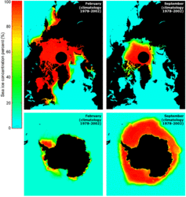
地球の極域に存在する海氷
 | 北極域 | 南極域
平均最大面積 | 1.5x10⁷ km² | 1.8x10⁷ km²
平均最小面積 | 0.7x10⁷ km² | 0.3x10⁷ km²
典型的な厚さ | 2m | 1 m
地理的分布 | 非軸対称的 | 軸対称的
傾向(1978-2008) | 減少 (-4.1 %/10 年) | 増加 (+0.9%/10年)
表は NSIDC の All About Sea Ice(http://nsidc.org/cryosphere/seaice/)を参考に作成
北極, 南極域における海氷の被覆.
図は NSIDC の All About Sea Ice(http://nsidc.org/cryosphere/seaice/)より引用
* 北極域と南極域の海氷の違いは, 地理的環境の違いに起因する.
Notes:
北極域と南極域の地理的違いが, それぞれの海氷の存在の仕方の違いを与えている
北極は南極よりも閉鎖的環境 => 海氷は互いに衝突し重なり合って分厚くなりやすい

Slide 9
海氷モデル

Slide 10
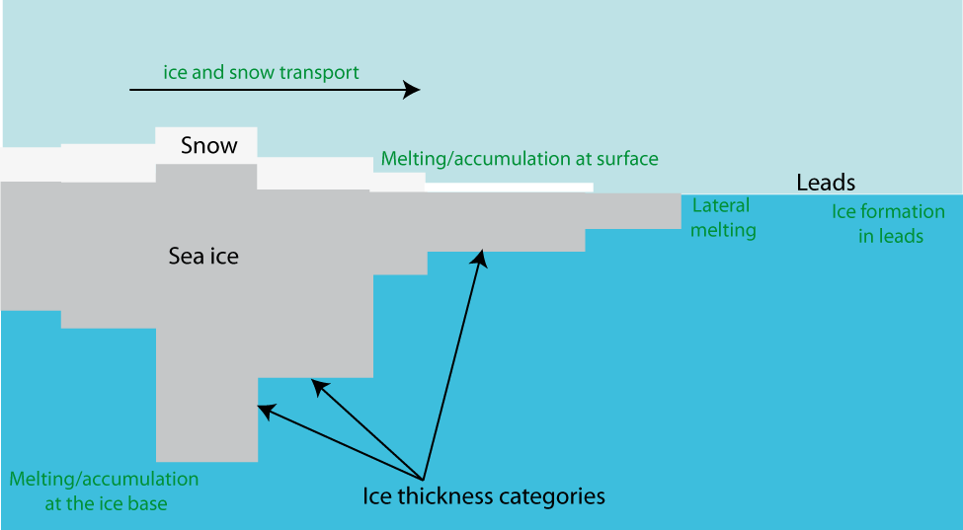
海氷モデルが表現する過程
海氷, 雪の輸送
融解, 積雪
rifting
rafting
変形
海氷の形成
融解
結氷・融解
(http://www.elic.ucl.ac.be/textbook/chapter3_node12.xml)

Slide 11
海氷モデルの概要
海氷の生成, 消滅, 移動, 変形をモデル化
大きくは2つの過程に分けられる
熱力学過程
熱収支による海氷の成長・融解を表現
力学過程
風や海流などの力を受けて, 海氷が移動・変形する過程を表現

Slide 12
海氷モデル開発の歴史1
1960 年代
アイスアルベドフィードバック (Budyko, 1969; Sellers 1969)
ブラインポケットの熱慣性の考慮 (Untersteiner, 1961)
1970 年代
1980 年代
海氷の厚さの分布関数の導入(Hibler 1980)
粘塑性体モデル (Hibler, 1979)
鉛直1次元熱力学モデル(Maykut and Untersteiner, 1971)
MU71 の熱力学モデルの簡単化(Semtner, 1976)
S76 の熱力学モデル+Free drift の力学モデル(Parkinson and Washington, 1979)
気候モデルの海氷の取り扱い
ブラインポケットを考慮しない Uniform Slab が多かった
一部は海氷の力学を扱ったが内部応力は無視した
表は Bitz(2010) を参考にして作成

Slide 13
海氷モデル開発の歴史2
2000 年代
気候モデルにおける海氷の取り扱い
海氷の厚さの分布関数の導入(Bitz et al, 2001)
海氷の内部応力の考慮
1990 年代
Cavitating fluid モデル(Flato and Hibler, 1992)
弾粘塑性体モデル(Hunke and Dukowics, 1997
気候モデルの海氷の取り扱い
ブラインポケットを考慮した熱力学モデルの導入(Bitz and Lipscomb, 1999)
表は Bitz(2010) を参考にして作成
気候モデルにおける海氷の取り扱いは, 2000 年代に大きく進展
CMIP2(1997 年) に参加した気候モデルの海氷部分
¾ は力学なし, 残りの ¼ のほとんどは CF モデル.
CMIP3(2004 年) に参加した気候モデルの海氷部分
ほぼ全てが力学を導入. VPモデル or EVP モデル.
¼ は海氷の厚さ分布を考慮.
Notes:
* CMIP : Coupled Model Intercomparison Project: 結合モデル相互比較

Slide 14
海氷モデルの定式化:熱力学過程
海氷の状態方程式
r: 氷塊中の海水(ブライン)の存在率
Cpo, CpI : 海水, 氷の比熱
LF: 融解熱
エンタルピーで書く.
ブラインポケットの熱慣性を考慮した海氷の比熱の式(Untersteiner, 1961; Maykut and Untersteiner, 1971)から導ける.
Notes:
c = c_0 + gam*S/T^2

Slide 15
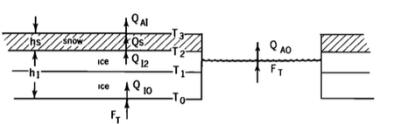
海氷モデルの定式化:熱力学過程
海氷の熱力学モデル(Mellor and Kantha,1989)
海氷(内部)の熱方程式
上端/下端におけるエネルギーバランス
* 上端・下端がちょうど氷点の場合は, エネルギーバランスの不釣り合い分を海氷の生成や融解に使ってバランスさせる. (<= 海氷の結氷, 融解率が決まる)
(MK89, Fig4) 熱力学モデルの概略
Notes:
3 layer で構成
１層目 snow (顕熱の熱容量ゼロ, 海氷の断熱材的役割)
２,3層目 ice layer (熱容量あり, 海氷内部の温度が予報変数)
FT: 海面直下の熱フラックス

Slide 16
厚さ分布の表現
モデルの一格子内での海氷の厚さの「ばらつき」をどう表現するか?
格子中で海氷が覆う割合A(密接度）と海氷が覆う部分での平均的厚さ hI で表現する(Stemtner,1976)
なお, さらにこの考え方を進めると..
格子中の海氷を厚さごとにカテゴリー分けする（分布関数g(x,y,h)の導入） (Thorndike et al,1975; Hilber,1980;他)
存在度
~ O(100 km)
g(h)
海氷の厚さ

Slide 17
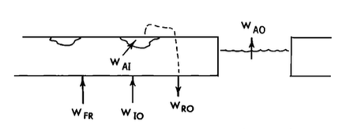
海氷モデルの定式化: 厚さ分布
厚さ分布の方程式
海氷の質量保存則
海氷の密接度(A)の方程式
(MK89, Fig2) 各々のW は, 各位置での融解・結氷による淡水フラックス
* 経験則
* 簡単な形式をしているが海氷の特性を表現する

Slide 18
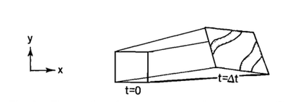
海氷モデルの定式化: 厚さ分布
海氷の密接度(A)の方程式の解釈
ここではソース項は無視する
t=0でA=1, 発散場のとき
t=dt で A=1, 収束場のとき
* 開水の形成を表現
(MK89, Fig3) 開水の生成の表現
* 海氷の乗り上げ(ridging)を表現
Notes:
dA/dt = - Adiv U < 0, dhI/dt = 0
dA/dt = 0 (A<=1), dhI/dt = - h div U > 0

Slide 19
海氷モデルの定式化: 力学過程
海氷の運動量方程式
風応力, 海氷・海水間の界面応力はバルク公式によって求める.
海氷の内部応力の扱い方が, 海氷の力学過程を特徴付ける.
Notes:
* 海氷の大規模な力学を扱うときには, 海氷を(２次元)の連続体とみなす.
右辺 1 項目: 海面の傾斜による横滑り力(海面傾斜力)
右辺 2 項目: 氷板同士の衝突, 接触による相互干渉力

Slide 20
海氷モデルの定式化: 力学過程
海氷の内部応力の表現
構成則(応力テンソルとひずみ速度との間の関係式)の選択によりいくつか方法がある.
粘塑性体モデル(VP モデル)
弾粘塑性体モデル(EVP モデル) (Hunke and Ducowicz, 1997)
VP モデルの構成則に応力テンソルの時間微分項を追加.
Cavitating Fluid モデル(CF モデル) (Flato and Hilber, 1992)
自由漂流(Free drift)
VP モデル
EVP モデル
CF モデル
自由漂流
(力学なし)
Notes:
* 連続体モデル以外にも, 個別要素モデル(個々の氷盤をラグランジュ的に追跡), その中間的なモデルもある.

Slide 21
まとめ
海氷モデリングの基礎的な事柄をまとめた.
海氷モデリングにあたって重要な海氷の特徴
海氷中に取り残される海水(ブライン)
海氷生成時の乗り上げ, 重なり合う過程や海氷のすき間
海氷モデル開発の歴史
海氷モデルの仕組み
大きくは力学過程と熱力学過程に分けられる
海氷の質量保存の式, 密接度の式, 熱力学方程式, 運動方程式を解き, 海氷の厚さ, 密接度, (内部)温度, 速度を求める.
海氷の厚さ, 内部応力の取り扱いは, 研究目的や計算コストとの兼ね合いを考え, 適切な選択が必要かと思われる.

Slide 22
参考文献
Bitz, C.M., 2010: Numerical modeling of sea ice in the climate system, Lecture notes from IPY Sea Ice Summer School in 2007
Hibler III,D.W., 1979: A Dynamic Thermodynamic Sea Ice Model. J. Phys. Oceanogr., 9, 815–846.
Hunke et al., 2011: Sea-ice models for climate study: retrospective and new directions, J. Glaciology, 56, 1162-1172.
Mellor, G. L., and L. Kantha, 1989: An Ice-Ocean Coupled Model, J. Geophys. Res., 94, 10,937–10,954.
National Snow & Ice Data Center:All About Sea Ice(http://nsidc.org/cryosphere/seaice/index.html)
小倉和夫:中解像度版 大気海洋結合モデルによる海氷分布の再現
辻野博之(2005):気象研究所共用海洋モデル(MRI. COM)解説:第 10 章「海氷」.気象研究所技術報告, 47,111-126.
羽角 博康:海洋大循環モデル開発(http://ccsr.aori.u-tokyo.ac.jp/~hasumi/work/subject/model_develop/sea_ice.html)

Slide 23

(補足)海氷モデルの定式化: 厚さ分布
厚さ分布の方程式(厚さの分布関数に対する式)
1
2
3
4

